Slide 1
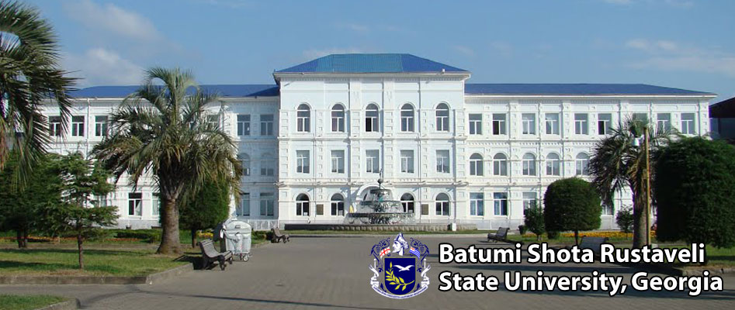
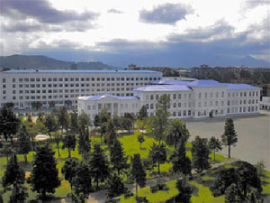
ბაზრის „უხილავის ხელის“ ქრისტიანული გააზრება მურმან ცეცხლაძე ასოცირებული პროფესორი ბათუმის შოთა რუსთაველის სახელმწიფო უნივერსიტეტი ეკონომიკისა და ბიზნესის ფაკულტეტი ეკონომიკის დეპარტამენტი

Slide 2
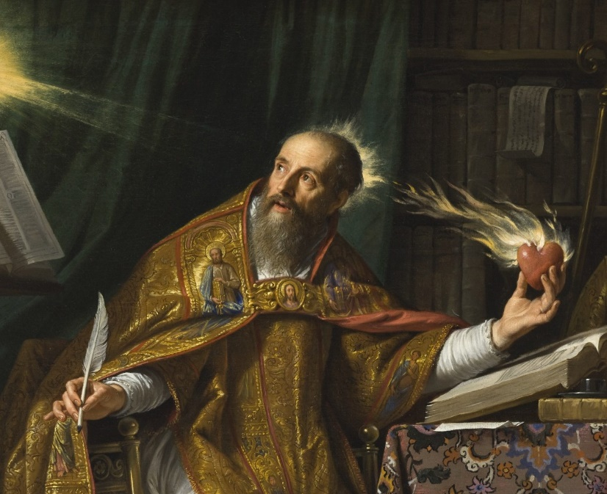
ბაზრის უხილავი ხელის ქრისტიანული გააზრება
ახალ აღთქმაში ხშირად მეორდება ინდივიდუალური თავისუფლებისაკენ მისწრაფების აუცილებლობა:
„თუ ძალგიძს გათავისუფლება, უმ­ჯობესია ისარგებლო“ (I კორ. 7:21).
„ფასით ხართ ნაყიდნი, ნუ გახდებით ადამიანთა მო­ნები“ (I კორ. 7:23).
„თავისუფლებისათვის გაგვათავისუფლა ქრისტემ, მაშ, იდექით და ნუ­ღარ შეუდგებით მონობის უღელს“ (გალატ. 5.1).
ნეტარი ავგუსტინე განასხვავებს
ორგვარ თავისუფლებას:
1. „Libertas Minor“ - (უმნიშვნელო,
მცირე თავისუფლება) - იგულისხმება
არჩევანის თავისუფლება სიკეთესა
და ბო­რო­ტებას შორის.
2. „Libertas Major“ – (ძირითადი, დიადი
თავისუფლება) - თავისუფლება
სიკეთეში, თავისუფლება
ჭეშ­მა­რი­ტე­ბა­ში.

Slide 3
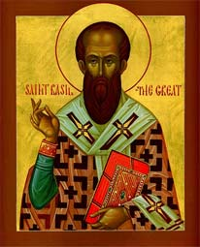
ბაზრის უხილავი ხელის ქრისტიანული გააზრება
პირველ თა­ვი­სუფლებას მივყავართ განხეთქილებასა და დაცემამდე.
მეორე თავისუფლებას სურს ეს დაცემა და განხეთქილება დაუმორჩილოს ორგანიზებულ ჭეშმარიტებასა და სიკეთეს და ამ გზით მიიყვანოს სამყარო წესრიგამდე.
თუ ორივეგვარი თავისუფლება წინააღმდეგობაში ვარდება, სად არის გამოსავალი?
ეს მსოფლიო თემაა, რომელიც ქრისტეში პოულობს გამოსავალს
ქრის­ტი­ანობის საიდუმლო, როგორც ღმერთკაცობის რელიგიის საიდუმლო, ეს უპირველესად თავ­ისუფლების საიდუმლოა.
წმიდა ბასილი დიდი წერს: „ღმერთმა ადამიანი
შექმნა არსებად, რომელსაც ნაბ­რძა­ნე­ბი აქვს გახდეს
ღმერთი“.
ადამიანის მიმართ ღვთის სიყვარული იმდენად
დიდია, რომ რაიმე იძულება და ძალ­და­­ტანება
ადამიანურ ნებაზე გამორიცხულია.
ადა­მი­­ანის ცხონება და განღმრთობა სინერგიზმით,
ანუ ადამიანურ და ღვთაებრივ ნებათა თან­­ხმობით
და თანამოქმედებით მიიღწევა.

Slide 4
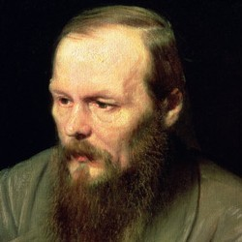
ბაზრის უხილავი ხელის ქრისტიანული გააზრება
სინანულის გრძნობა და მონანიებაა ადამიანური თავისუფლებისაგან მისი გამანადგურებელი ბოროტების ჩამოშორების გზა არა აუცილებლობისა და ძალადობის გზით, არამედ მადლის გზით.
მადლია ის ძალა, რომელიც მოქმედებს შიგნიდან და არა გარედან, მოქმედებს შიგნით თვით ადამიანურ თავისუფლებაში.
ქრისტიანობის სწავლება მადლისა და თავისუფლების შესახებ არის ჭეშმარიტი სწავლება თავისუფლების შესახებ.
ღმერთი ადამიანებისაგან თავისუფალ
სიყვარულს მოითხოვს.
თ. დოსტოევსკის დიდი ინკვიზიტორი ქრისტეს
ეუბნება: „შენ ადამიანებს დააკისრე თა­ვისუფალი
სიყვარული, რათა ისინი მოგყვებდნენ თავისუფლად,
მოხიბლულები და დატ­ყვევებულებები“.
მაშასადამე, ქრისტიანული გაგებით არჩევანის თავისუფლებამ მიტევების, მონანიებისა და მადლის გზით , ცოდვებისაგან გათავისუფლების გზით უნდა მიგვიყვანოს სიყვარულამდე, ხოლო სიყვარულმა - თავისუფლებამდე.

Slide 5
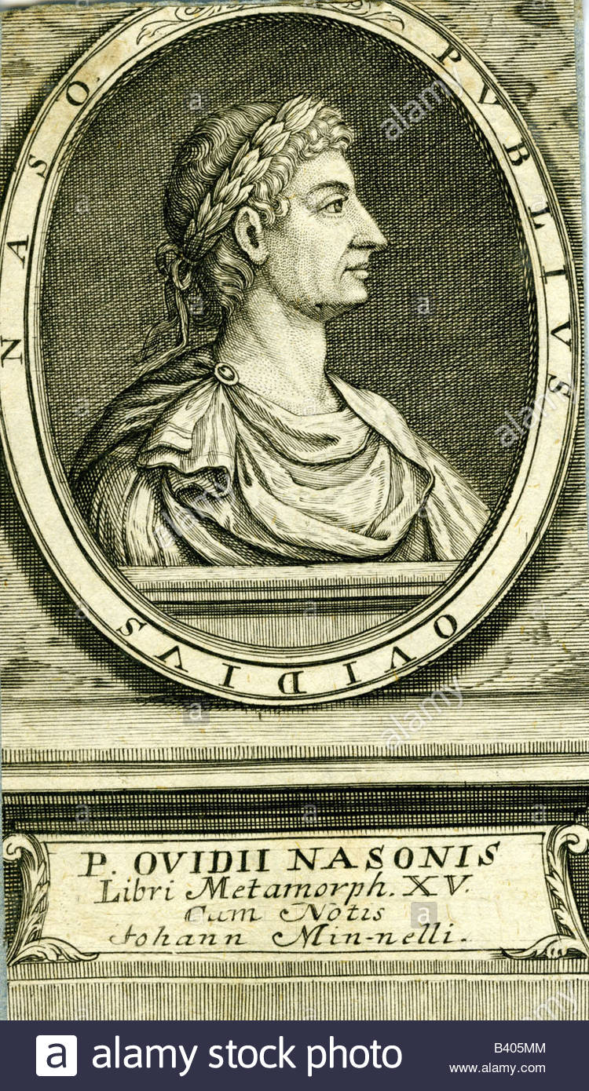
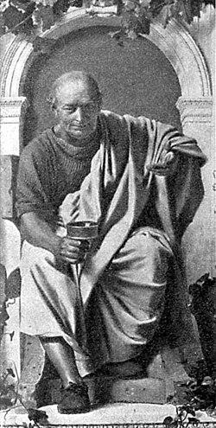
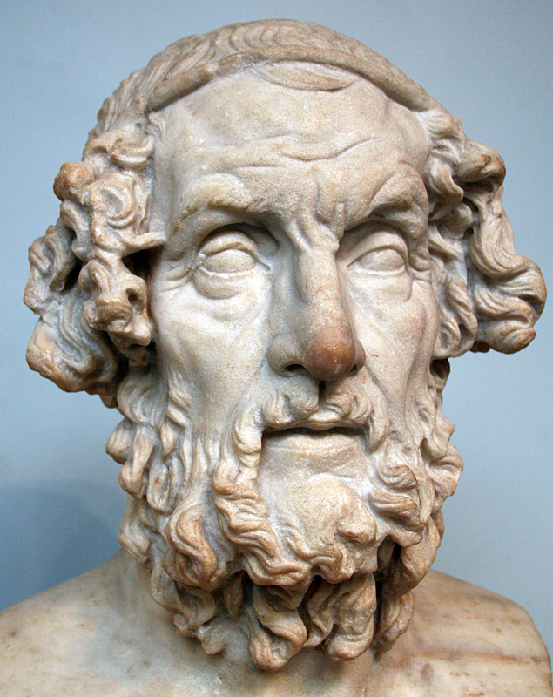
ბაზრის უხილავი ხელის ქრისტიანული გააზრება
შევეცადოთ ამ ფორმულით ავხნათ ა. სმითის ე. წ. „უხილავი ხელის“ თეორია.
ამ მეტაფორას ა. სმიტამდეც ბევრი მოაზროვნე იყენებდა, იგი გვხვდება ჯერ კიდევ ჰო­მეროსის „ილიადაში“, გამოყენებული აქვს ჰორაციოს, ოვიდიუს ნაზონს და სხვა ცნო­ბ­ილ პოეტებს.
ნეტარი ავგუსტინე თავის ნაწარმოებში „მზის ქალაქი“ საუბრობს ღვთის უხილავ ხე­ლ­ზე, რომელიც კურნავს და ქმნის ყველაფერს: „ღვთის ხელი მისი ძალაა, რომელიც ხი­ლ­ულს ქმნის უხილავად“ (წიგნი 12, თავი 23).

Slide 6
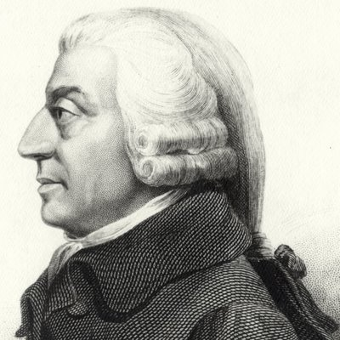
ბაზრის უხილავი ხელის ქრისტიანული გააზრება
მეჩვიდმეტე საუკუნიდან იწყება ფრაზის „უხილავი ხელის“ უფრო ხშირი გამოყენება.
ადამ სმითამდე არსებული ლიტერატურული წყაროებიდან ირკვევა, რომ ფრა­ზაში „უხილავი ხელი“ უფრო ხშირად იგულისხმება ღმერთი, რომელიც ყველასგან ფარ­ულად აკონტროლებს სამყაროს, იგი უბიძგებს ადამიანებს ბრძნული გად­აწ­ყვ­ე­ტი­ლე­ბე­ბის მიღებისაკენ.
ა. სმითმა მეტაფორა „უხილავი ხელი“ თავის ნაშრომებში მხო­ლოდ სამჯერ გამოიყენა:
1. ნაშრომში „ას­ტრ­ო­ნომიის ისტორია“,
რომელიც 1751-1758 წლებში დაიწერა
(გამოქვეყნდა 1795 წელს)
2. ნაშრომში „ზნე­ობ­რივ გრძნობათა
თეორია“ (1759)
3. ნაშრომში „გამოკვლევა ხალხთა
სიმდიდრის ბუნებისა და მი­ზე­ზე­­ბის
შესახებ“ (1776)

Slide 7
ბაზრის უხილავი ხელის ქრისტიანული გააზრება
„საერთო მასიდან მხოლოდ მდიდრები ირჩევენ იმას, რაც ყველაზე ძვირფასი და იშვიათია... მიუხედავად თავიანთი გაუმაძღრობისა და ეგოიზმისა, რისთვისაც იყენებენ ათასობით ადამიანთა შრომას, ფაქტობრივად, ისინი უკანასკნელ ღარიბთან ერთად იზიარებენ მათი ბრძანებით წარმოებული სამუშაოების შედეგებს. როგორც ჩანს, რაღაც უხილავი ხელი აიძულებს მათ მონაწილეობა მიიღონ სიცოცხლისათვის აუცილებელი საგნების გადანაწილებაში. განგებამ გადაანაწილა რა მიწა რამოდენიმე მესაკუთრეს შორის, არ დავიწყებია ისინიც, რომლებსაც არ გააჩნიათ მემკვიდრეობა. ასე, რომ ისინიც იღებენ თავიანთ წილს იმისგან, რასაც აწარმოებს მიწა.“
„ზნე­ობ­რივ გრძნობათა თეორია“
„ყოველი ინდივიდი ცდი­ლ­­ობს ისეთნაირად აამოქმედოს საკუთარი კაპიტალი, რომ მან მაქსიმალური მოგება მოი­ტა­­ნოს. ჩვეულებრივ მას განზრახვა არ აქვს ზემოქმედება მოახდინოს საზოგადოებრივ ინ­ტე­რესებზე და არ იცის რამდენად ზემოქმედებს იგი მათზე. ინდივიდი მიისწრაფვის მხო­ლ­ოდ საკუთარი უსაფრთხოებისა და სარგებლობისაკენ, და მას უხილავი ხელი წარ­მა­რ­თ­ავს, რათა ბოლოს და ბოლოს ზეგავლენა მოახდინოს იმაზე, რაც მის განზრახვაში არ შე­დ­ი­ოდა. საკუთარი ინტერესების დაცვით იგი ხშირ შემთხვევაში უფრო მეტად უწყობს ხელს საზოგადოების აყვავებას, ვიდრე იმ შემთხვევაში, თუკი ამას შეგნებულად შე­ეც­დე­ბო­და“.
„გამოკვლევა ხალხთა სიმდიდრის ბუნებისა და მი­ზე­ზე­­ბის შესახებ“

Slide 8
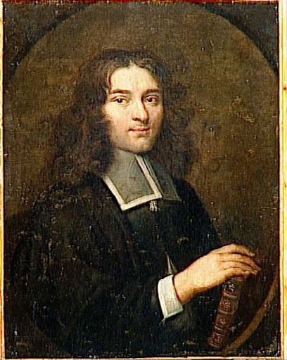
ბაზრის უხილავი ხელის ქრისტიანული გააზრება
ზოგიერთი ეკონომისტი ამტკიცებს, რომ ა. სმითმა
„უხილავი ხელის“ კონცეფცია განა­ვი­­თარა ჰოლანდიელი
ფსიქიატრისა და პუბლიცისტის ბერნარ მანდევილის
სკან­და­ლ­უ­რი ნაშრომის „იგავი ფუტკრებზე“ გავლენით.
ბ. მანდევილი ას­კ­ვ­ნის, რომ პი­რადი ინტერესი,
მანკიერებანი, გაუმაძღრობა, ფუფუნებისადმი სწრაფვა,
სი­ხა­რბე ხელს უწ­ყობს საზოგადოებრივ სიკეთეს,
ზრდის სოციალურ სარგებელს. როდესაც ბო­როტება
ქრ­ება, საზოგადოება დეგრადირდება და შესაძლოა განადგურდეს კიდეც.
„ზნეობრივ გრძნობათა თეორიაში“ ა. სმითი არ ეთანხმება ბ. მან­დ­ე­ვ­ილს, მისი აზრით, ეგოიზმი და გაუმაძღრობა არ არის ერთ­მა­­ნეთის მსგავსი, იგივეობრივი მცნებები. ეგოიზმი, პირადი ინტერესებისადმი სწრაფვა ადამიანის თა­ნ­და­ყო­ლილი თვისებაა და მას აქვს დადებითი მხარე: ადამიანი მოქმედებს რაციონალურად, მას ამოძრავებს პი­რადი ინტერესები, გაზარდოს საკუთარი მატერიალური კეთილდღეობა, რაც საბოლოო ჯამში საზოგადოებისთვისაც სიკეთის მომტანია.
აქედან გამოდის, რომ ად­ამ­იანს საზოგადოებისათვის უფრო მეტი სიკეთის მოტანა შეუ­ძლია თუ უზ­რუ­ნ­ვე­ლ­ყ­ო­ფ­ი­ლია მისი ადამიანური თავისუფლება (მცირე თავისუფლება).

Slide 9
ბაზრის უხილავი ხელის ქრისტიანული გააზრება
მისი აზრით, მხოლოდ ღვთაებრივ თავისუფლებას, ადამიანური თავისუფლების გარეშე არ შეუძლია წარმატების მიღწევა:
მაგრამ, ეკონომიკურ საქმიანობაში წარმატებისათვის არ არის საკ­მა­რი­სი ადამიანის არჩევანის თავისუფლება, ანუ მცირე თავისუფლება.
ამისათვის აუცი­ლე­ბე­ლია არჩევანში თავისუფალმა ადამიანმა ასევე თავისუფალი ნებით აირჩიოს საზ­ოგ­ად­ოე­ბისათვის სასარგებლო საქმიანობა ანუ აუცილებელია ღვთაებრივი თავისუფლებაც (დიადი თავისუფლება).
„ცივილიზებულ საზოგადოებაში ადამიანს მუ­და­მ­ჟ­ამს ესაჭიროება მრავალ ადამიანთა დახმარება და თანამშრომლობა… და იგი ამაოდ იქ­ნე­ბო­და ამის მომლოდინე მარტო მათი კეთილგანწყობისაგან. იგი უფრო მალე მიაღწევს თა­ვ­ის მიზანს, თუ მოახერხებს მათი ეგოიზმი დააინტერესოს თავის სასარგებლოდ და და­ან­ახვოს მათ, რომ მათთვისვე სასარგებლოა გააკეთონ მისთვის ის, რასაც იგი მათგან მო­ით­ხოვს… მომეცი, რაც მესაჭიროება, და შენ მიიღებ იმას, რაც გესაჭიროება, - ასეთია ყო­ვე­ლი ამგვარი შეთავაზების აზრი… არა ყასბის, ლუდის მხდელის ამ მეპურის კეთ­ილ­გან­წყო­ბისაგან მოველით ჩვენ ჩვენს სადილს, არამედ მათ მიერ მათი საკუთარი ინტერესების დაც­ვისაგან. ჩვენ მივმართავთ არა მათ ჰუმანურობას, არამედ მათ ეგოიზმს, და მათ არა­სო­დეს არ ველაპარაკებით ჩვენს საჭიროებაზე, არამედ მათს სარგებლიანობაზე“
„გამოკვლევა ხალხთა სიმდიდრის ბუნებისა და მი­ზე­ზე­­ბის შესახებ“

Slide 10
ბაზრის უხილავი ხელის ქრისტიანული გააზრება
ა. სმითს თავის ნაშრომში „გამოკვლევა ხალხთა სიმდიდრის ბუნებისა და მიზეზების შე­ს­ა­ხ­ებ“ მოჰყავს პირადი ინტერესებით ქმედების უარყოფითი შედეგების 60-ზე მეტი შე­მ­თ­ხვ­ევა.
ამრიგად, ეკონომიკური თვალსაზრისით ადამიანი მოქმედებს რაციონალურად, პირადი ინტერესებით.... და როგორც ასეთი ქმედების შედეგი ყალიბდება სამართლიანი და რაციონალური საზოგადოება, სადაც კერძო და კერძო და საზოგადოებრივ ინტერსებს შორის სრული ჰარმონიაა.
ა. სმითი აღნიშნავს, რომ ადამიანის პირადი ინტერესები მხოლოდ მაშინ განა­პი­რო­ბე­ბ­ენ საზოგადოებრივ სიკეთეს, როდესაც იგი რეალიზდება კონკურენტულ ბაზარზე.
ბაზრის უხილავ ხელს ფასების მექანიზმის საშუალებით ბაზარი მოჰყავს საერთო წონასწორობაში და ეკონომიკას წარმართავს ისე, რომ გაიზარდოს ხალთა სიმდიდრე.
„უხილავი ხე­ლი“ არ არის იძულება. იგი არავის არაფერს არ აიძულებს, არ ავალდებულებს. ეკ­ონ­ომ­იკ­ური სუბიექტები საერთოდ ვერ ამჩნევენ მისი რაიმე სახის გავლენას.

Slide 11
ბაზრის უხილავი ხელის ქრისტიანული გააზრება
დასკვნის სახით შეიძლება ითქვას, რომ მეტაფორაში „უხილავი ხელი“ იგულისხმება ღმერთის ხელი, რომელიც ყველასგან ფარულად აწესრიგებს სამყაროს.
იგი ადამიანს ანიჭებს სრულ თავისუფლებას, აძლევს არჩევანის უფლებას (მცირე თავისუფლება), მაგრამ, ამავე დროს აკისრებს პასუხისმგებლობას შედეგზეც, ამიტომ ადამიანი ნამდვილ თავისუფ­ლე­ბ­ას აღწევს მხოლოდ ჭეშმარიტი გზით (დიადი თავისუფლება).
ანალოგიურად ა. სმითის „უხილავი ხელში“ იგულისხმება თავისუფალი ბაზრის ის კა­ნონზომიერება, რომელიც გარედან ყოველგვარი ჩარევის გარეშე აწესრიგებს ეკ­ონ­ომი­კ­ურ პროცესებს.
ბაზრის კანონზომიერება (დიადი თავისუფლება) სრუ­ლებით გამორიცხავს ეკონომიკური სუბი­ექ­ტ­ის სუვერენიტეტის, მისი პირადი ინტე­რე­სების რაიმე ფორმით შეზღუდვას (მცირე თავ­ის­უფლება).
მაგრამ ეკონომიკა, რომ წარმატებული იყოს და არ გვქონდეს ეკო­ნო­მი­ს­ტე­ბი­სა­თვის კარგად ცნობილი „საბაზრო ჩავარდნა“, ეკონომიკურმა სუბიექტმა, თავის თა­ვი­სუ­ფლებაში სწორედ ის გზა უნდა აირჩიოს, რომელიც უზრუნველყოფს, არა მხოლოდ პი­რო­ვნულ, არამედ საზოგადოებრივ კეთილდღეობას ანუ უნდა მოხდეს მცირე და დიადი თავისუფლების სინერგია.

Slide 12

ბაზრის უხილავი ხელის ქრისტიანული გააზრება
გმადლობთ ყურადღებისათვის!

